Slide 1
Некоторые взаимодействия французского и русского языков (лексика и грамматика )
Белорусский государственный университет физической культуры
Кафедра белорусского и русского языков
Выступление студента 424 группы Кистлера Александра
Минск 2019

Slide 2
Цель исcледования:: рассмотреть некоторые сходства и различия в граматической и лексической системах фрацузского и русского языков

Slide 3
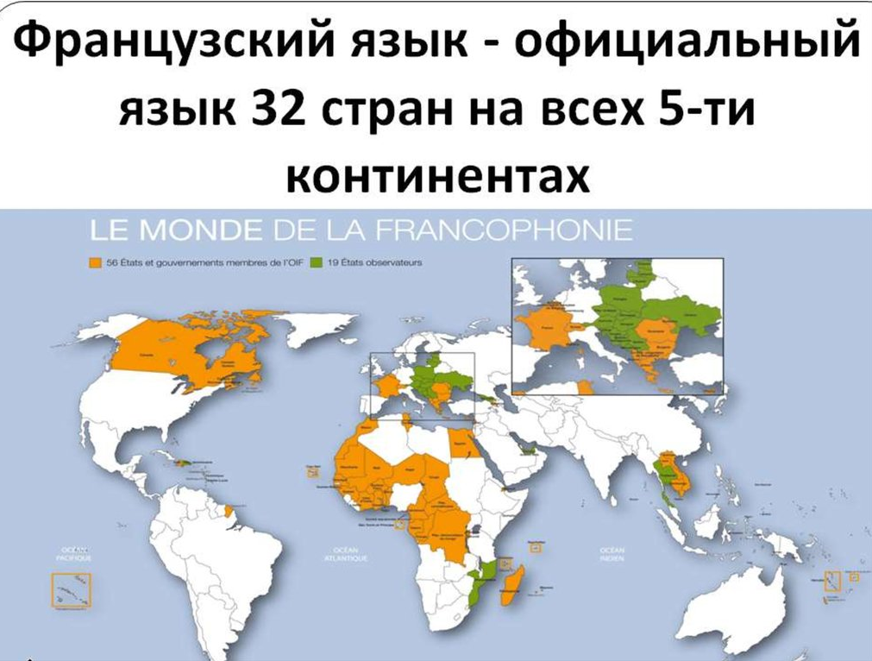

Slide 4
Французский язык относится к вокалическим языкам, в нем преобладают гласные!
Каждое слово имеет открытый слог .
Ударение падает на конец слова. Фразовое ударение падает на конец фразы. В русском языке ударение может падает на любой слог в слове и различать слова по смыслу. Например, - омофоны: зАмок – замОк, мукА – мУка.
Но во французском: La Mère – La mer .

Slide 5
Русский | общее | французский
Падежи + 6. Именительный Родительный Дательный Винительный Творительный Предложный | Именительные Родительный Дательный | Падежи +4 Именительный Родительный Дательный Винительный

Slide 6
Именительный падеж в русском и французском языках идентичен.

Slide 7
Русский язык |  |  | Французский язык
Падеж родительный
Вопрос | Русский | Предлоги |  | Préposition (предлоги) | Французский
Откуда Откуда Где У кого Где Где Где От кого От чего Куда Когда Когда Когда Какой | Я приехал из Ирана. Они вернулись с экскурсии. Стол стоит у окна. Я был у врача. Около общежития есть парк. Недалеко от общежития есть парк. Напротив университета находится банк. Мы вернулись от родителей. Мы отошли от окна. Этот автобус идет до Национальной библиотеки. Я должен зайти в деканат до занятий. Мы пойдем на экзамен с утра. Студенты говорятся к экзамену с утра до вечера. Я всегда пью чай без сахара. | Из С У - Около Недалеко от Напротив от От - - До - После С… до… Без |  | d’ De\ d’ A Chez Pres Pas loin de En face de chez De la Jusqu-à Avant la Apres le l.. Au Sans | Je suis venu d’Iran. Ils sont revenus d’excursion. La table se trouve sous la fenêtre. J’etais chez le docteur. Près de l'auberge ll y a un parc. Il y a un parc près de l’auberge. En face de l’université se trouve la banque. Nous sommes revenus des chez les parents. Nous nous sommes éloignés de la fenêtre. Ce bus va jusqu-à la bibliothèque nationale. Je dois aller au bureau du doyen avant les cours. Nous allons a l’examen du matin après le soir Les étudiants parlent des examens du matin au soir. Je bois toujours mon thé sans sucre.

Slide 8
Русский язык |  | Французский язык
Падеж Дательный
Вопрос | Пример Русский |  | Предлоги | Préposition (предлоги) | Пример Французский
Куда | Мы подошли к библиотеке |  | К | à | Nous sommes aller à la bibliothèque
К кому | Мы идем к больному другу |  | - | сhez | Nous allons chez un ami malade.
К какому сроку | Мы должны закончить работу к понедельнику |  | - | jusqu’à | Nous devons terminer le travail juqu’à lundi.
Где | Я люблю гулять по тихим улицам |  | По | dans | J’aime marcher dans les rues calmes.
Как | Я отравил письмо по почте |  | - | par | J’ai envoyé une lettre par la poste.
Как часто | Я хожу в бассейн по понедельникам |  | - | les ( s ) | Je vais à la piscine les lundis.

Slide 9
Русский Язык/ |  | Французский язык
Падеж винительный
Вопрос | Пример Русский | Предлоги | Préposition (предлоги) | Пример Французский
Куда | Мы приехали в Беларусь. | в | en | Nous sommes venus en Belarus ( Bielorussie)
Когда | Экзамен будет в понедельник. | - | le ( l’) | L’examen se deroulera lundi.
Куда | Мы идем на лекцию. | на | en | Nous allons en cours.
На какое время | Они приехали сюда на неделю. | - | pendant | Ils sont venus ici pendant une semaine.
Когда | Они вернутся через неделю. | через | dans environ | Ils reviendront dans environ une semaine.
За что | Он заплатил за покупки карточкой. | -
За какое время | Мы научились говорить по-русски за год. | - | en un | Nous avions appris à parler en russe en un an .

Slide 10
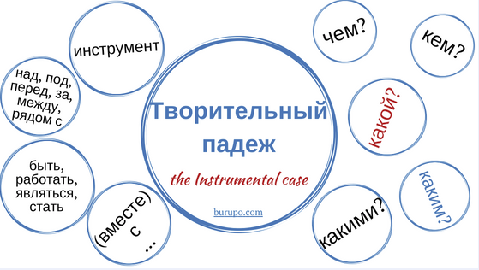
Во французском языке творительный падеж заменяется другими конструкциями.

Slide 11
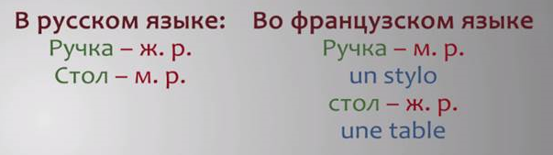
Русский | общее | французский
Род : Мужской Женский Средний | Французский и русский языки принадлежат к индоевропейской семье языков | Род : Мужской Женский

Slide 12
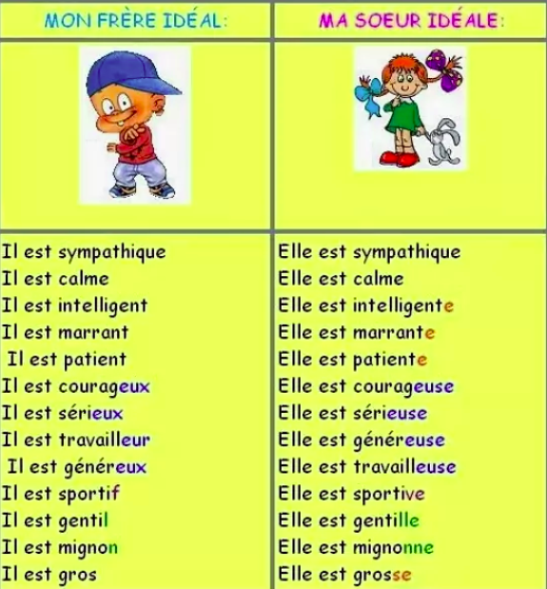

Slide 13
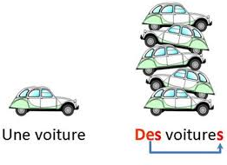
Число множественное Окончания Ы, И, А | Число множественное s , x , aux , eux, eaux, + детерминант

Slide 14
Русский | французский
Многие галлицизмы, «обрусев», не воспринимаются как заимствованные, а значит «живут» по законам русского языка. Проникновение галлицизмов в русский язык в XVIII веке способствовало развитию языка, переходу на новый, более высокий уровень, благодаря исторической связи культур России и Франции. | Un bistro Sputnik roquette chaman Une icône. ... Le sable. ... Intelligence

Slide 15
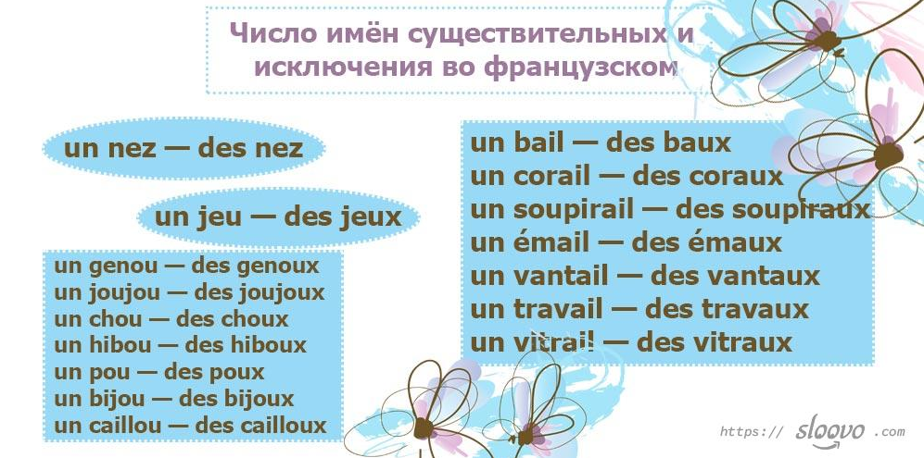

Slide 16
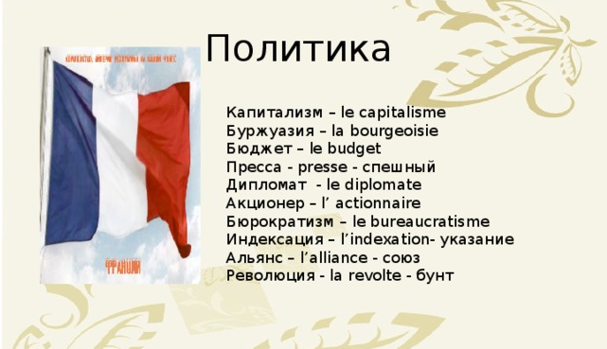

Slide 17
С нашей кухни доносится запах котлет. "Котлета" - французское слово, образованное от слова с значением "ребро". Мы это слово позаимствовали в конце XVIII века. Кстати, во французском языке слова, читающиеся как "кот", "котэ", означают "ребро", "берег", "бок", "сторона".
Итак, мы входим в кухню. На плите - бульон в кастрюльке. «Бульон» заимствовано из французского языка; французское bouillon - "отвар" происходит от глагола bolir - "кипятить". Это слово было заимствовано в XVIII веке и не успело изменить своего звучания.
французского, где casserole означает "сковородка с ручкой". Что будем делать с бульоном?

Slide 18
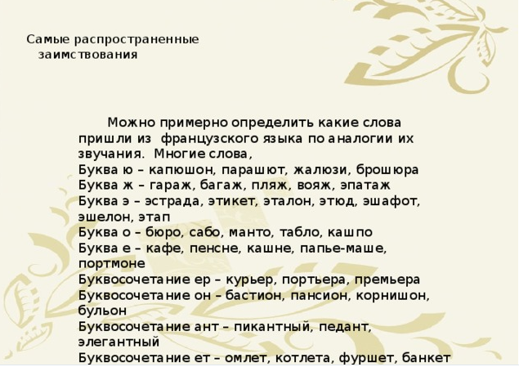

Slide 19
Спасибо для внимание!
Merci pour l’attention !

